Slide 1
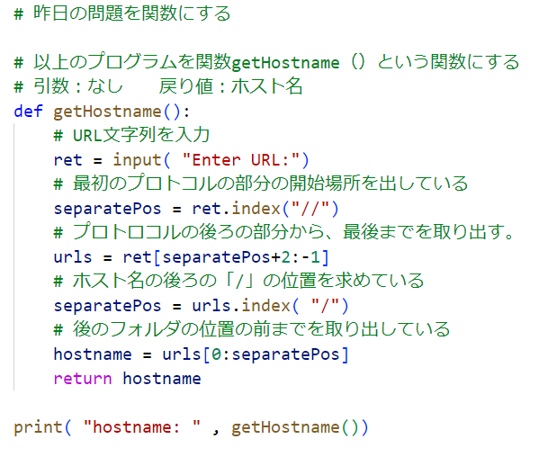
§文字列の操作
【演習】
URL文字列を読み込み、ホスト名を取り出す

Slide 2
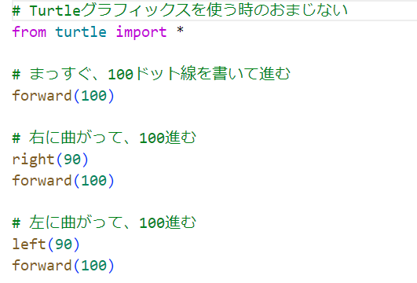
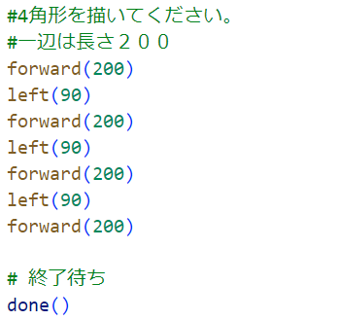
§Turtleグラフィックス

Slide 3
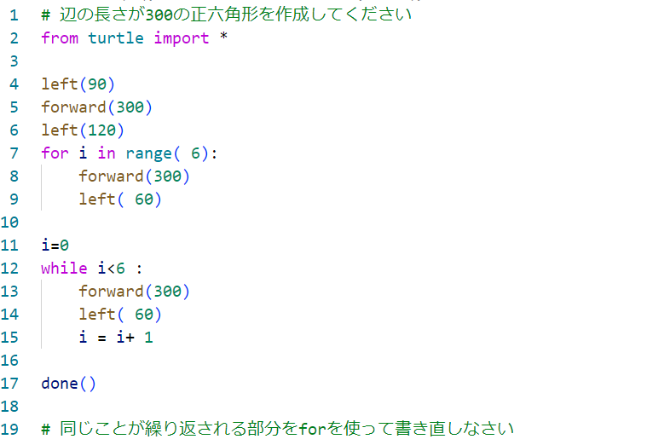
§Turrleグラフィックス

